Slide 1
«Поделки из бросового материала»
часть 1
История елочной игрушки

Slide 2
Почему украшают елку.
2.История новогодней игрушки.

Slide 3
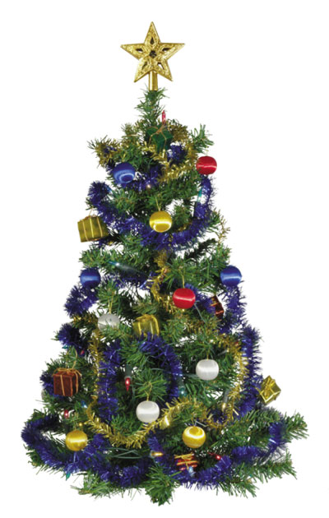
Для большинства людей встреча Нового года - самый любимый праздник. Новый год называют волшебным, загадочным, удивительным, неповторимым, чарующим. Люди ожидают очередного чуда, светлой сказки, нового счастья... Этот праздник неизменно сопровождается радостными хлопотами и заботами. В эту пору все мы пытаемся по совместительству работать волшебниками, чародеями, добрыми феями...

Slide 4
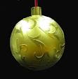
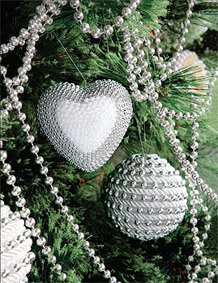
История новогодней игрушки
История украшения деревьев к празднику уходит во времена царствования фараонов.
Первая ёлочная игрушка,стеклянный шар появилась в Саксонии в XVI веке
В Россию обычай отмечать Новый год привез из Германии Пётр I; первые в России новогодние праздники были устроены, согласно царскому указу, в 1700 году.

Slide 5
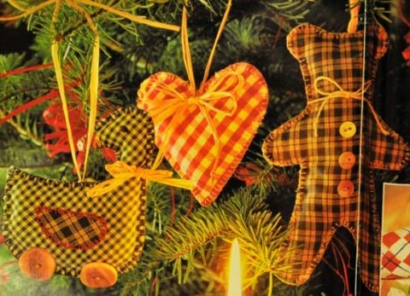
Ёлочные украшения — шары или фигурки животных, человека, предметов быта, которыми наряжают новогоднюю ёлку. Помимо игрушек, ёлка украшается сладостями, фруктами и орехами.
Первое в России специализированное стеклянное ёлочное производство открыли под Клином, в имении князя Меньшикова, в начале XIX века.
На Руси первые ёлочные игрушки делали из тряпок, соломы, цветных ленточек, а уже позднее из бумаги и фольги.

Slide 6
Снегирь из ниток

Slide 7
Для изготовления этой игрушки нам понадобится:
серые, чёрные, красные вязальные нитки,
вата или синтепон,
прямоугольный лист плотного картона размером 20х14 см

Slide 8
Наматываем 50 - 60 витков чёрной нитью вокруг длинной стороны прямоугольника. Разрезаем пополам.

Slide 9
А теперь обмотаем вокруг короткой стороны 40 витков красной нити. Аналогично намотаем серую нить.

Slide 10
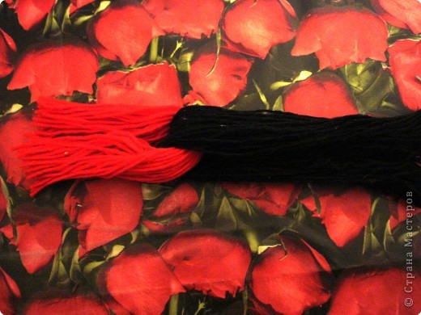
Накладываем красный пучок на чёрный посредине
Соединяем концы пучков так, чтобы один подхватил другой «под ручку» . А серый пучок перевязываем пополам.

Slide 11
Обхватываем серым пучком ватный шарик распределяя ниточки по всему животику птицы. Можно перехватить хвостик сзади ниточкой, но я этого не делаю.

Slide 12
Чёрные нитки укладываем так, чтобы образовалась головка и спина, а из красных формируем бока

Slide 13
Завязываем хвостик. Затем подсовываем ниточку, формируя головку. Завязываем не туго (т.к. голова у снегиря слабо выражена), делаем петельку для подвески. Вклеиваем клюв - подсолнечную семечку и глазки - бусинки или бисер, крупу. Вот и готова наша елочная игрушка, которую мы сделали своими руками из подручного материала.

